Slide 1
Instrukcja złożenia sprawozdania z realizacji zadania dla jednostek sektora finansów publicznych – jednostek samorządu terytorialnego: gmin i miast na prawach powiatu.
Sprawozdanie z nabycia urządzeń ratownictwa, niezbędnych do udzielenia pomocy poszkodowanym bezpośrednio na miejscu
popełnienia przestępstwa.
Opracowanie: Specjalista Katarzyna Witczak
Wydział Pomocy Pokrzywdzonym i Funduszu Sprawiedliwości
Departament Spraw Rodzinnych i Nieletnich

Slide 2
Termin i sposób złożenia sprawozdania końcowego z realizacji zadania
Sprawozdanie z realizacji zadania należy złożyć za pośrednictwem internetowej platformy WITKAC dostępnej pod adresem: witkac.pl
Sprawozdanie (w wersji elektronicznej i papierowej) składamy w terminie wskazanym w § 11 umowy.

Slide 3

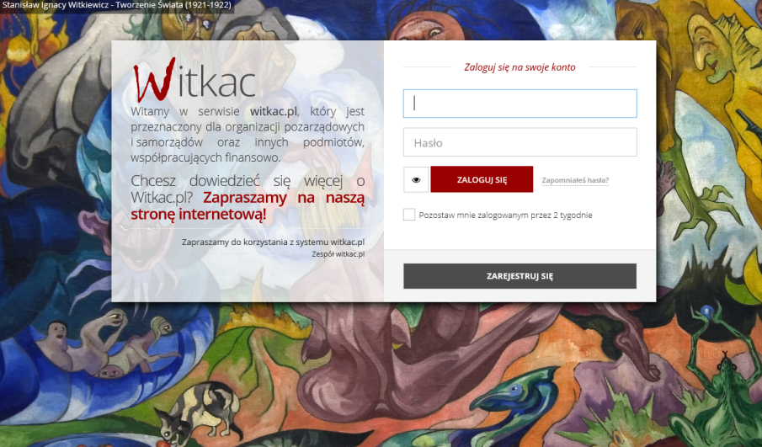
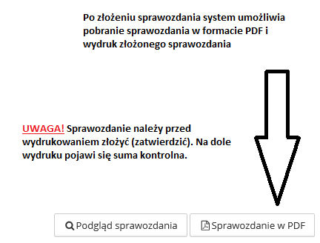
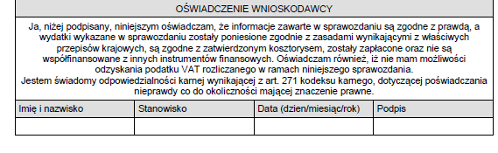
Etap 1 – Złożenie sprawozdania w systemie WITKAC
Etapy sporządzania sprawozdania z realizacji zadania
Etap 2 – Wydruk złożonego sprawozdania
Etap 3 – Podpisanie sprawozdania przez osobę upoważnioną do reprezentacji podmiotu.

Slide 4
Etap 4 – Do sprawozdania należy dołączyć opisane zgodnie z umową i poświadczone za zgodność z oryginałem kopie dokumentów księgowych.
Zgodnie z paragrafem 11 ust. 1, 2 oraz 7 umowy.
Wykonawca zobowiązuje się do dostarczenia Dysponentowi Funduszu sprawozdania w terminie,
odnoszącym się do daty wpływu korespondencji do Ministerstwa Sprawiedliwości 15 dni od daty zakończenia
realizacji zadania określonej we wniosku.
Etap 5 – Wysyłka sprawozdania w terminie określonym w umowie.

Slide 5
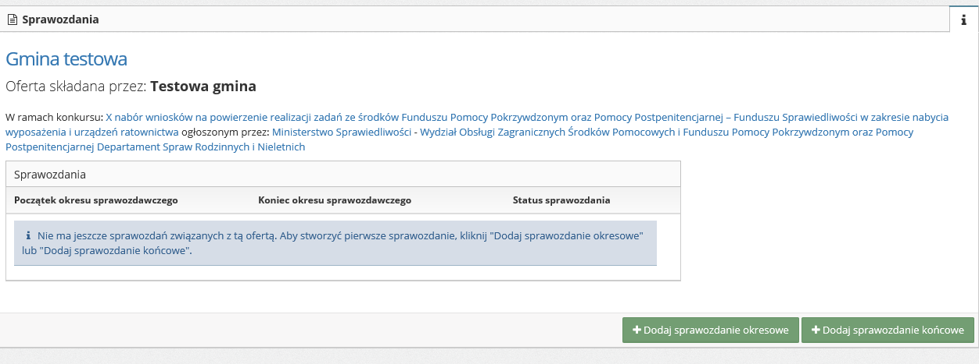
Etap 1 – złożenie sprawozdania w systemie WITKAC
W celu dodania sprawozdania w systemie należy zalogować się na stronie i przejść do złożonej przez Państwa oferty. W prawym, dolnym rogu widoczna jest opcja „dodaj sprawozdanie końcowe”.

Slide 6
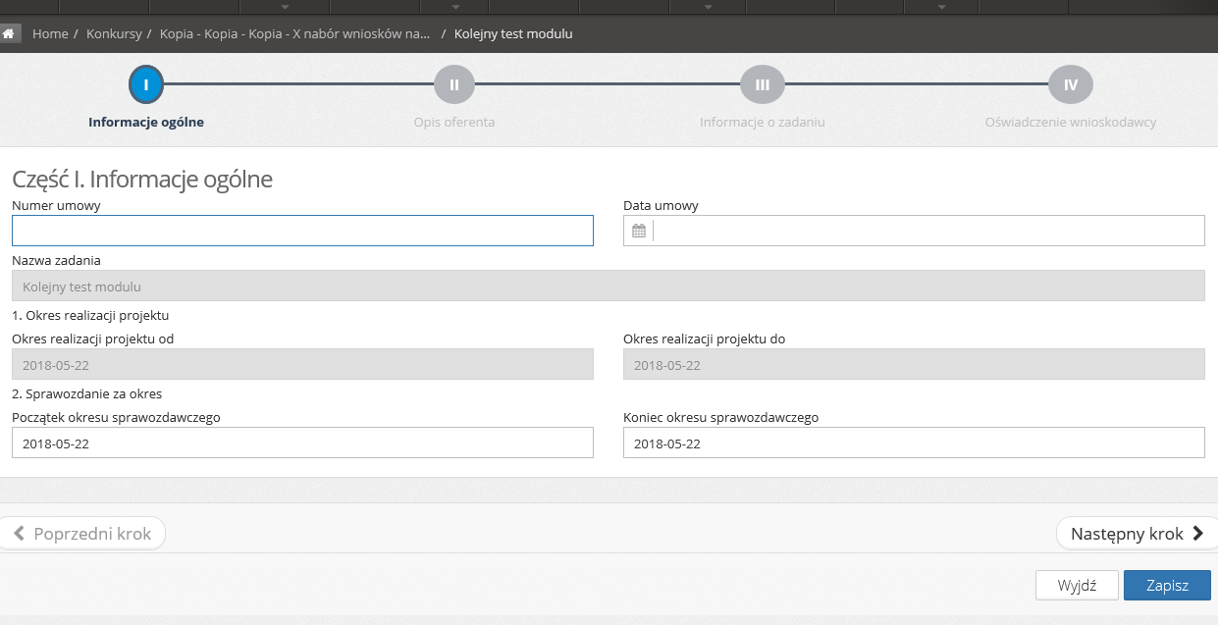
Moduł I – Informacje ogólne.
W tej części modułu należy uzupełnić z umowy numer i datę zawarcia umowy. Pozostałe rubryki uzupełnia automatycznie system.
Sprawozdanie składa się z 4 modułów.

Slide 7
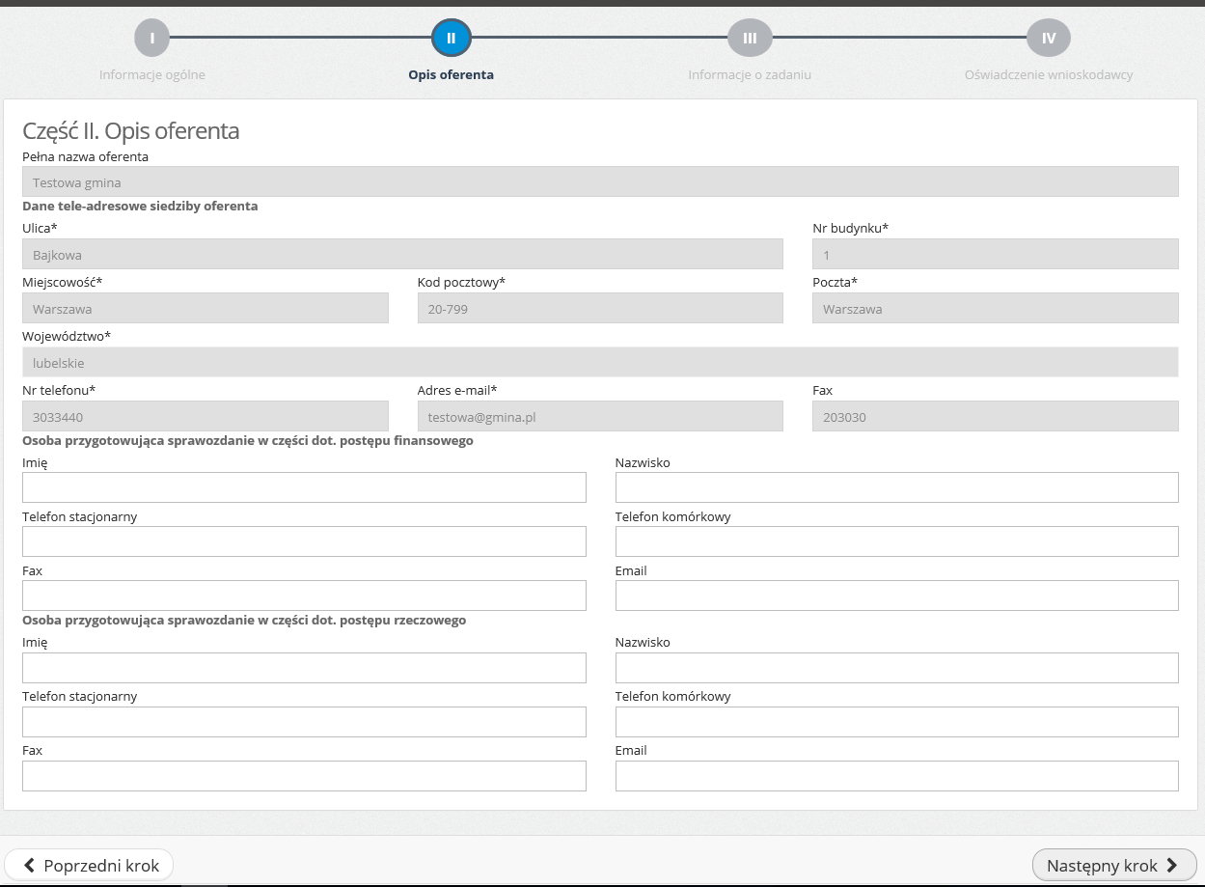
Oferent to: adresat ogłoszenia o naborze wniosków czyli jednostka sektora finansów publicznych – jednostka samorządu terytorialnego: gmina i miasto na prawach powiatu.
Moduł II – Opis oferenta.
W odniesieniu do Jednostek Samorządu Terytorialnego przez „oferenta” należy rozumieć „wnioskodawcę” realizującego zadanie w ramach umowy.
Część dotycząca danych uzupełniana jest automatycznie przez system. Prosimy o jej weryfikację. W przypadku błędów we wniosku prosimy o zgłoszenie stosownych uwag w tym zakresie na adres : funduszsprawiedliwosci@ms.gov.pl

Slide 8
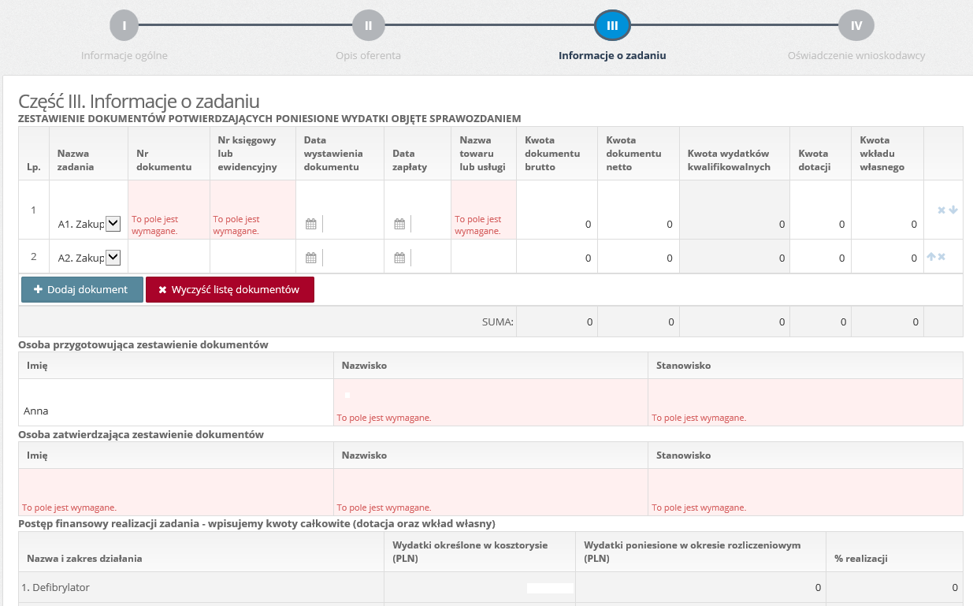
Moduł III – Informacje o zadaniu.
W tej części sprawozdania należy zawrzeć informacje o wszystkich wydatkach kwalifikowanych poniesionych w ramach realizowanego zadania.
W pole „nazwa towaru lub usługi” wpisujemy nazwę towaru z wprowadzanego dokumentu księgowego.
Należy wybrać z listy wydatek, określony w kosztorysie, którego dotyczy zakup. Prosimy zwrócić szczególną uwagę na odpowiednie przypisanie dokumentu do zadania.
Wykonawca może dokonywać płatności w terminie realizacji zadania określonym w umowie, nie wcześniej
niż od dnia rozpoczęcia realizacji zadania określonego w umowie, na podstawie dokumentów księgowych
wystawionych wyłącznie w okresie realizacji zadania z terminem płatności nie później niż w terminie 14 dni
od daty zakończenia realizacji zadania określonej we wniosku.

Slide 9
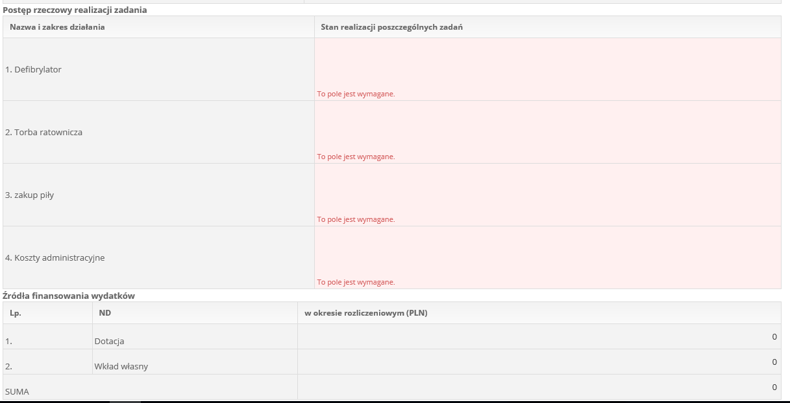
Moduł III – Informacje o zadaniu – cd.
W opisie stanu realizacji poszczególnych zadań należy ująć informacje o przebiegu realizacji zadania, w szczególności:
Czy zakupiony sprzęt został oznakowany zgodnie z zapisami umowy?
2. W jakim terminie i w jakiej formie (na podstawie jakiej umowy) został przekazany zakupiony sprzęt?
3. Czy zakup został zrealizowany zgodnie z § 7 umowy?
4. Czy powiadomiono Dysponenta Funduszu o terminie i miejscu przekazania sprzętu zgodnie z § 3 ust. 7 umowy?
§ 7
„Wykonawca zobowiązuje się wykonywać zadania z najwyższą starannością, zgodnie z obowiązującymi
standardami i przepisami prawa oraz do oszczędnego i celowego wydatkowania przekazanej dotacji z Funduszu.”

Slide 10
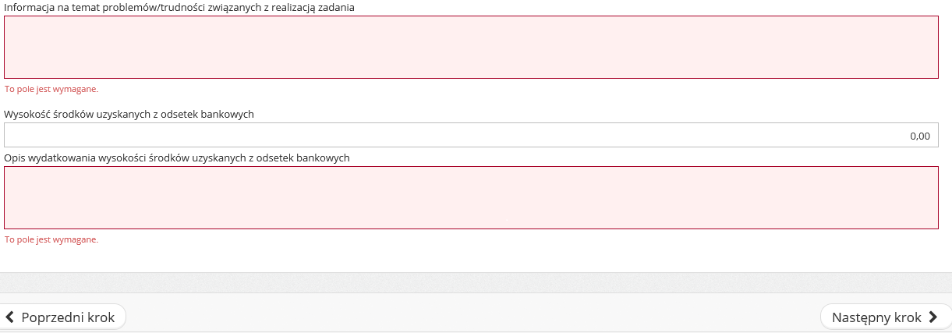
§ 4
W przypadku uzyskania
przychodów z tytułu oprocentowania środków, o których mowa w ust. 1, na rachunku bankowym, podmiot
realizujący zadanie wydatkuje je na wykonanie zadania określonego w umowie lub zwraca na rachunek
Dysponenta po wykonaniu zadania.
Moduł III – informacje o zadaniu – cd.
Jeśli podczas realizacji zadania nie wystąpiły trudności należy w rubrykę wpisać „BRAK”
W opisie wydatkowania odsetek bankowych należy wskazać na jakie zadanie wykorzystano środki lub ująć informację, że „odsetki zostały zwrócone na konto Ministerstwa Sprawiedliwości w dniu…”. Jeśli nie naliczono odsetek należy wpisać „BRAK”.

Slide 11
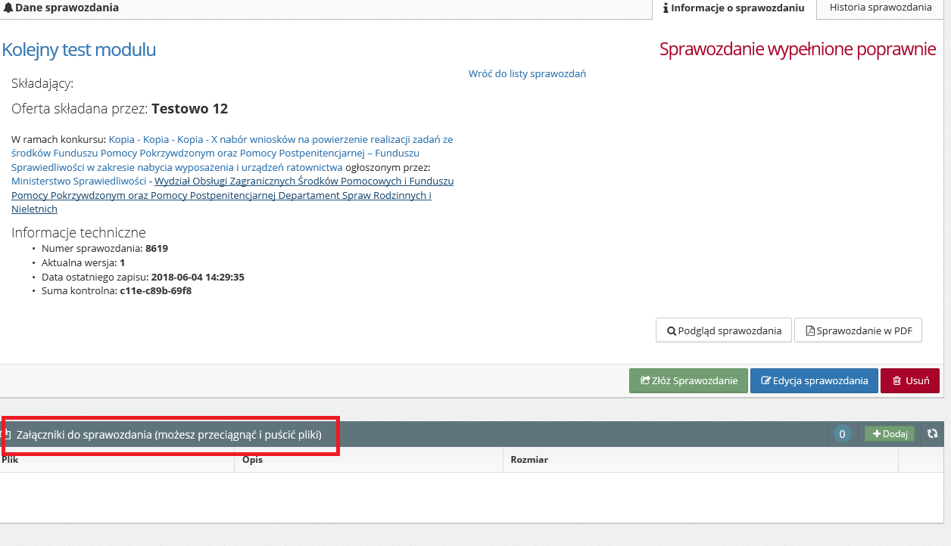
Złożenie sprawozdania w systemie.
Załączniki można dodać na dwa sposoby:
Poprzez kliknięcie przycisku „dodaj” w prawym, dolnym rogu ekranu
Lub poprzez przeciągnięcie i upuszczenie wybranych plików w wyznaczone pole
Do sprawozdania należy dołączyć:
skany opisanych i potwierdzonych za zgodność z oryginałem dokumentów księgowych
Pełny wyciąg z rachunku bankowego, przeznaczonego do obsługi przedmiotowej dotacji, za cały okres realizacji zadania.

Slide 12
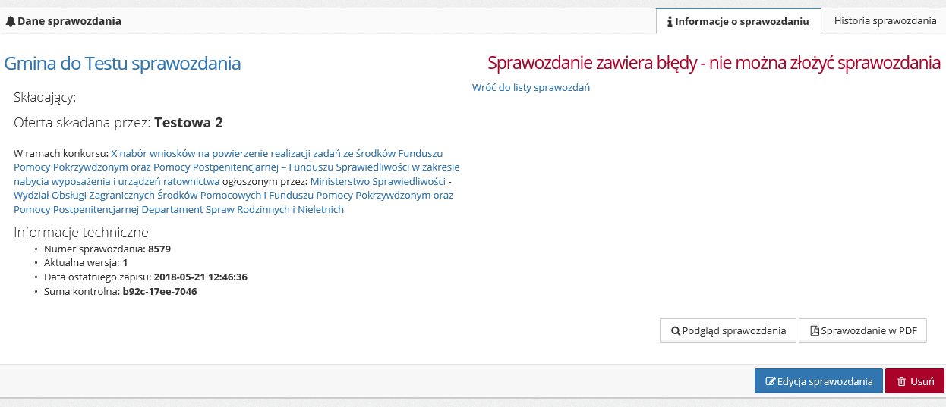
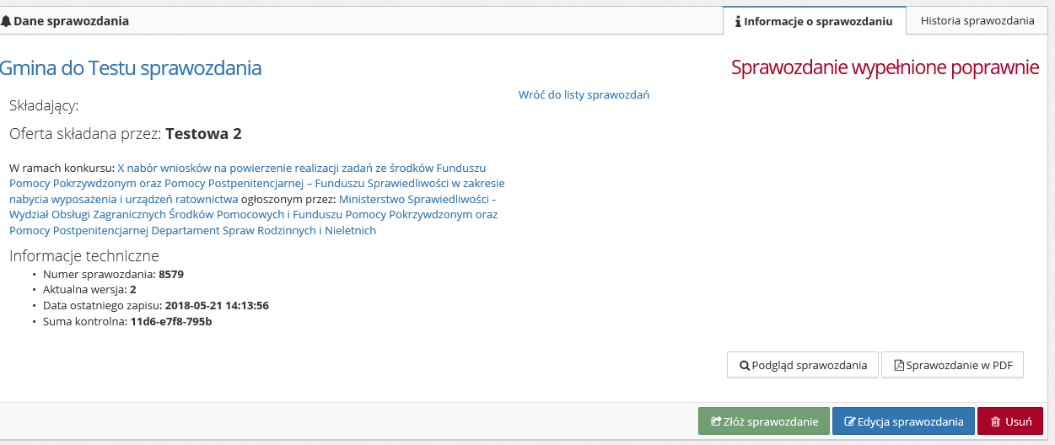
Złożenie sprawozdania w systemie.
System umożliwia złożenie sprawozdania tylko w przypadku gdy zostanie ono poprawnie uzupełnione – uzupełniono wszystkie obowiązkowe pola.
Po wypełnieniu sprawozdania w dolnym, prawym rogu pojawi się przycisk „złóż sprawozdanie”

Slide 13
Złożenie sprawozdania w wersji papierowej.
Po złożeniu (zatwierdzeniu) sprawozdania w systemie, należy je pobrać w formacie PDF.
Sprawozdanie podpisuje osoba uprawniona do reprezentacji podmiotu. W przypadku podpisania sprawozdania przez inną osobę prosimy o dołączenie stosownego upoważnienia.
Do sprawozdania należy dołączyć niezbędne załączniki, zgodnie z zapisami § 11 umowy.

Slide 14
Załączniki do sprawozdania:
Pełny wyciąg bankowy z rachunku służącego do rozliczenia dotacji.
Opisane zgodnie z umową i potwierdzone za zgodność z oryginałem kopie dokumentów księgowych
Informację kwartalną o której mowa w § 11 ust. 2 umowy.
Przez wyciąg bankowy należy rozumieć historię rachunku przedstawiającą wszystkie transakcje księgowane na rachunku.
Dokumenty potwierdza „za zgodność z oryginałem” osoba uprawniona do reprezentacji podmiotu. W przypadku potwierdzenia „za zgodność z oryginałem” przez inną osobę prosimy o dołączenie stosownego upoważnienia.

Slide 15
Złożenie informacji kwartalnej
Informacje kwartalne z realizacji zadania należy składać w terminach wskazanych w § 11 ust. 2 umowy.
W celu dodania informacji kwartalnej w systemie należy zalogować się na stronie i przejść do złożonej przez Państwa oferty. W prawym, dolnym rogu widoczna jest opcja „dodaj informację kwartalną”.

Slide 16
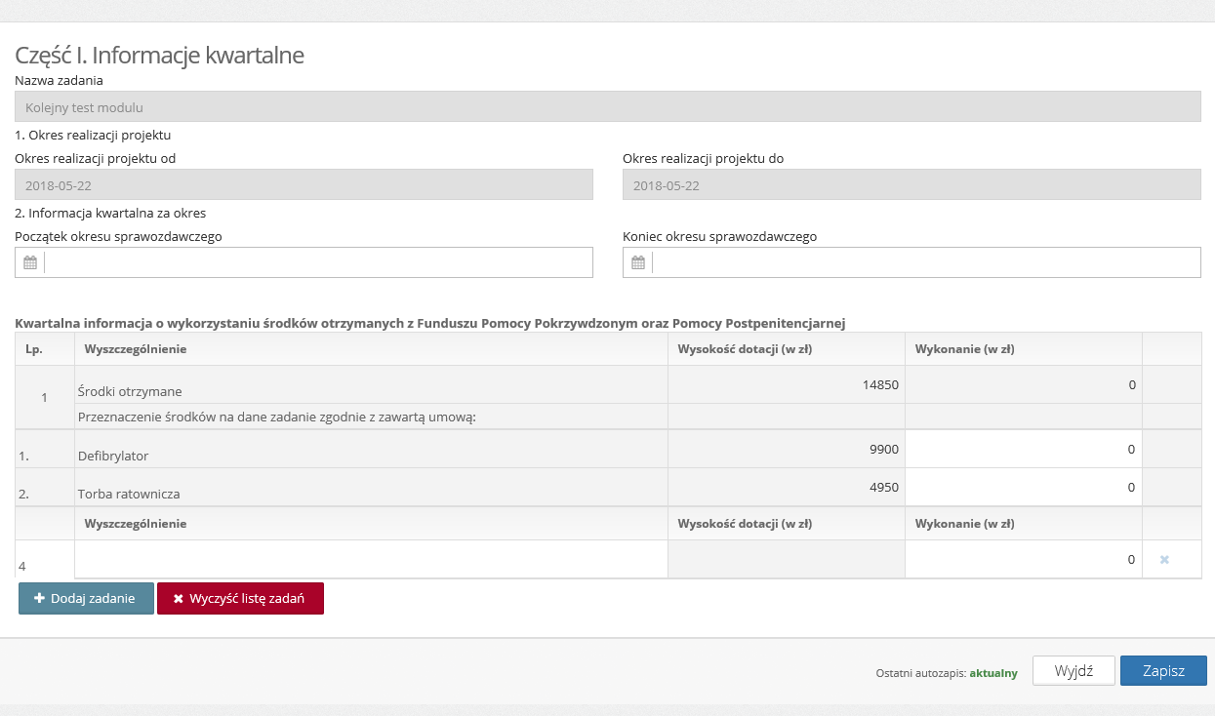
Złożenie informacji kwartalnej
W tej części moduły należy uzupełnić rubryki:
Początek i koniec okresu sprawozdawczego (zgodnie z informacjami zawartymi we wniosku i umowie)
Rubrykę „wykonanie”
W przypadku gdy w ramach umowy realizowane były zadania niewyszczególnione we wniosku należy dodać je poprzez kliknięcie przycisku „dodaj zadanie” i uzupełnić. Należy ująć informacje o wszystkich realizowanych w ramach umowy zadaniach.

Slide 17
Złożenie informacji kwartalnej
W rubrykę „wykonanie” wpisujemy wyłącznie kwotę wykorzystanej dotacji. Nie uwzględniamy kwoty wkładu własnego.
Jeśli w danym kwartale nie poniesiono kosztów w ramach zadania należy je wskazać i wpisać w rubryce „wykonanie” wartość 0 zł

Slide 18
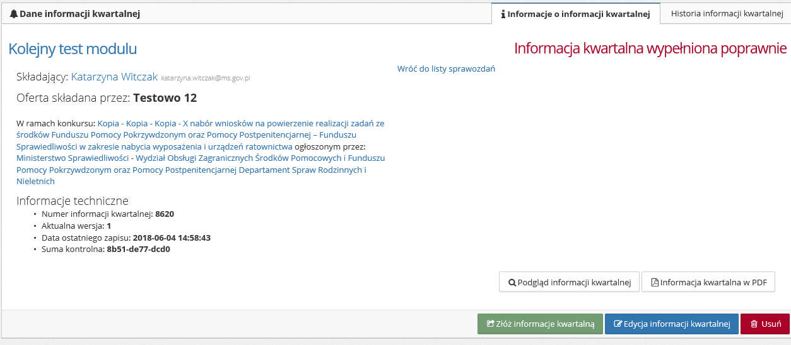
Złożenie informacji kwartalnej
System umożliwia złożenie informacji kwartalnej tylko w przypadku gdy zostanie ona poprawnie uzupełniona – uzupełniono wszystkie obowiązkowe pola.
Po wypełnieniu informacji kwartalnej w dolnym, prawym rogu pojawi się przycisk „złóż informację kwartalną”
Wydrukowaną i podpisaną informację kwartalną należy przesłać na adres Ministerstwa Sprawiedliwości w terminach wskazanych w umowie.

Slide 19
Terminy złożenia obowiązkowej informacji kwartalnej
WAŻNE! Termin na złożenie sprawozdania i końcowej informacji kwartalnej uzależniony jest od okresu realizacji zadania, który został wskazany we wniosku. Termin może różnić się od maksymalnego terminu wskazanego w tabeli.

